Slide 1
教科版小学科学一年级上册第一课
《水培法种植大蒜》
配套练习

Slide 2
同学们学习了水培法种植大蒜。
你们想不想自己种植一种植物呢？
大家可以尝试种植下面的植物。

Slide 3
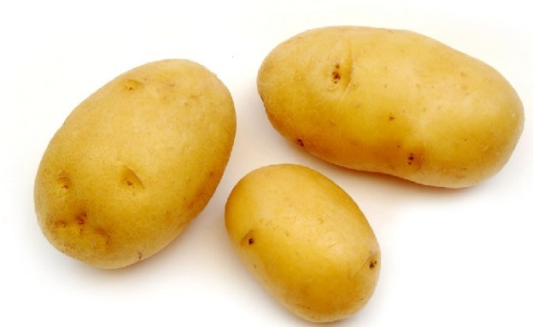
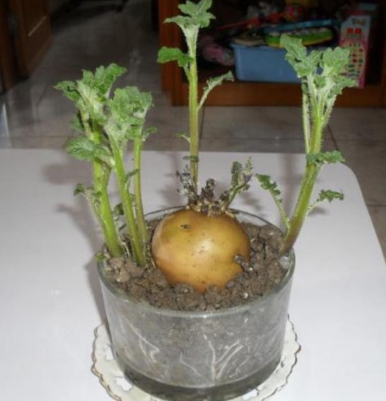
种植马铃薯

Slide 4
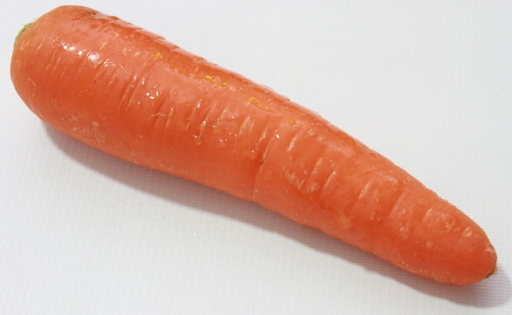
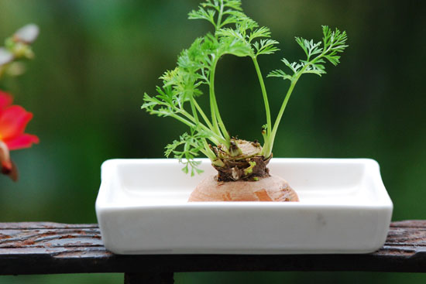
种植胡萝卜

Slide 5
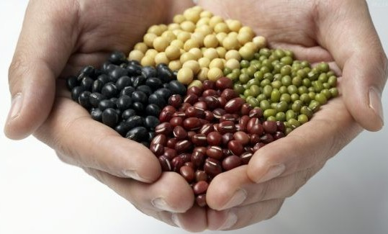
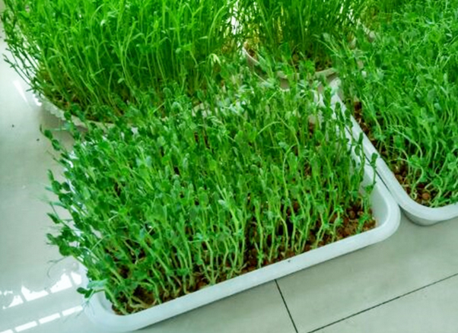
种植豆类

Slide 6
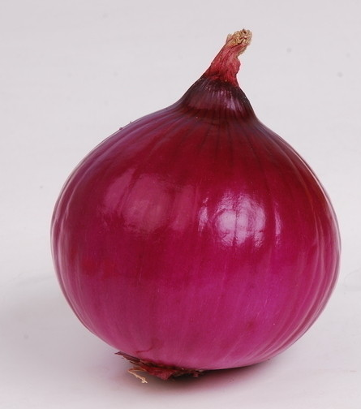
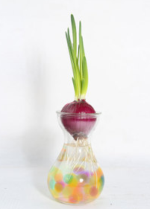
种植洋葱

Slide 7
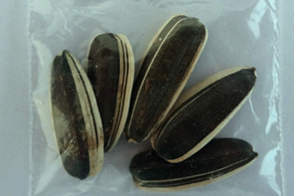
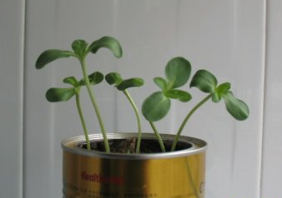
种植向日葵

Slide 8
同学们，种植的过程中还要做什么呢？
别忘了：
记录植物的生长过程！

Slide 9
谢谢欣赏！

